Slide 1
BÀI TẬP LỚN NHÓM 13
HỆ THỐNG QUẢN LÝ THƯ VIỆN
Thiết kế cơ sở dữ liệu và mô hình quản lý mượn – trả sách
LIBRARY
DATABASE
Giảng viên: Vũ Thị Thúy Hà
Nhóm: 08
Thành viên:
+ Bùi Quang Huy – B24DCCN270
+ Phạm Tuấn Đạt – B24DCCN122

Slide 2
01 • TỔNG QUAN
02
Giới thiệu đề tài
Xây dựng cơ sở dữ liệu hỗ trợ quản lý thông tin sách, thành viên và các giao dịch mượn – trả trong thư viện.
MỤC TIÊU
PHẠM VI
KẾT QUẢ
Tổ chức dữ liệu tập trung, rõ ràng và thuận tiện tra cứu.
Sách, tác giả, thể loại, bản sao, tài khoản và phiếu mượn.
Mô hình ERD và mô hình cơ sở dữ liệu quan hệ.
Định hướng: giảm trùng lặp dữ liệu và tăng tính toàn vẹn khi vận hành.
BÀI TẬP LỚN | HỆ THỐNG QUẢN LÝ THƯ VIỆN

Slide 3
02 • PHÂN TÍCH
03
Bài toán và giải pháp
THỰC TRẠNG / NHU CẦU
GIẢI PHÁP ĐỀ XUẤT
• Khó theo dõi số lượng bản sao
• Tra cứu sách và tác giả mất thời gian
• Khó kiểm soát hạn trả và lịch sử mượn
• Dữ liệu có nguy cơ trùng lặp
• Xây dựng cơ sở dữ liệu quan hệ
• Liên kết bảng bằng PK và FK
• Quản lý từng bản sao bằng mã vạch
• Lưu lịch sử mượn – trả tập trung
Kết quả mong muốn: dữ liệu nhất quán, truy vấn nhanh và dễ mở rộng chức năng.
BÀI TẬP LỚN | HỆ THỐNG QUẢN LÝ THƯ VIỆN

Slide 4
03 • CHỨC NĂNG
04
Các phân hệ chính
01 QUẢN LÝ SÁCH
02 QUẢN LÝ BẢN SAO
Thông tin sách, tác giả, thể loại và ngôn ngữ.
Mã vạch, ấn bản và trạng thái từng cuốn.
03 MƯỢN – TRẢ SÁCH
04 NGƯỜI DÙNG
Ngày mượn, hạn trả, ngày trả thực tế.
Tài khoản, hồ sơ thành viên và nhóm quyền.
BÀI TẬP LỚN | HỆ THỐNG QUẢN LÝ THƯ VIỆN

Slide 5
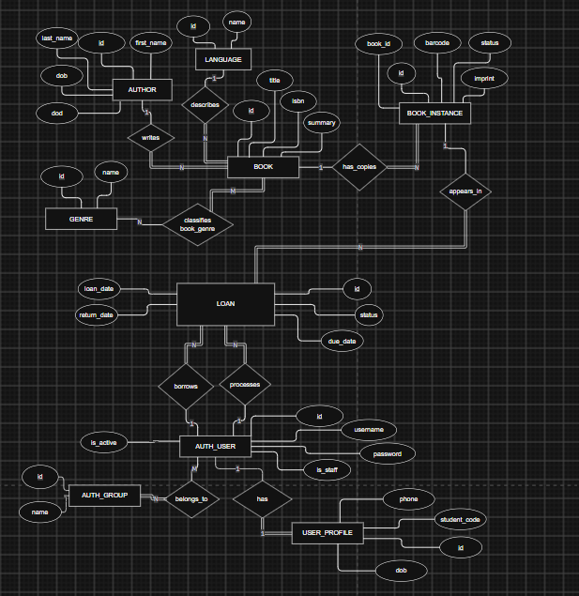
04 • PHÂN TÍCH THIẾT KẾ
05
Sơ đồ ERD – Thực thể và liên kết
ERD mô tả các thực thể, thuộc tính và quan hệ nghiệp vụ của thư viện.
BÀI TẬP LỚN | HỆ THỐNG QUẢN LÝ THƯ VIỆN

Slide 6
04 • PHÂN TÍCH THIẾT KẾ
06
Các mối quan hệ quan trọng
AUTHOR → BOOK
Một tác giả có thể viết nhiều cuốn sách.
BOOK → BOOK_INSTANCE
Một đầu sách có thể có nhiều bản sao vật lý.
BOOK ↔ GENRE
Quan hệ nhiều – nhiều, được triển khai qua BOOK_GENRE.
AUTH_USER ↔ AUTH_GROUP
Một tài khoản có thể thuộc nhiều nhóm quyền qua USER_GROUP.
BÀI TẬP LỚN | HỆ THỐNG QUẢN LÝ THƯ VIỆN

Slide 7
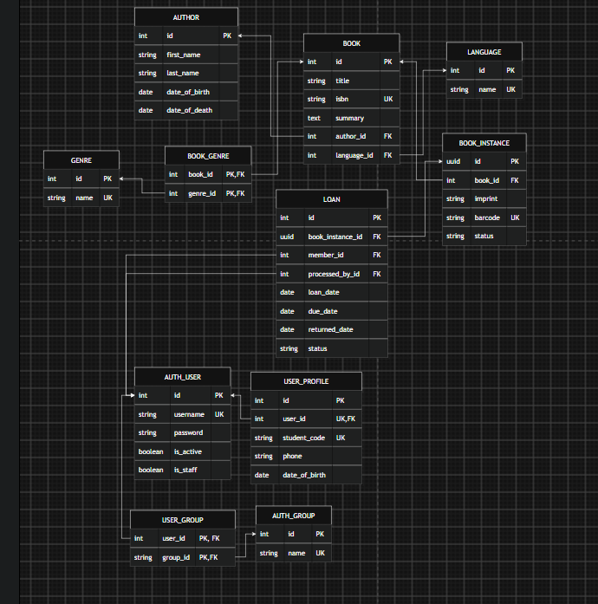
05 • CƠ SỞ DỮ LIỆU
07
Mô hình cơ sở dữ liệu quan hệ
11 BẢNG
Các bảng được chia theo nhóm chức năng.
PK / FK
Liên kết và bảo vệ tính toàn vẹn dữ liệu.
UK
Hạn chế dữ liệu quan trọng bị trùng.
BÀI TẬP LỚN | HỆ THỐNG QUẢN LÝ THƯ VIỆN

Slide 8
05 • CƠ SỞ DỮ LIỆU
Danh sách thực thể và thuộc tính chính
Tổng hợp các bảng trong mô hình quan hệ, kèm khóa và vai trò dữ liệu.
Thực thể / Bảng | Thuộc tính chính | Khóa / Ràng buộc | Chức năng
AUTHOR | id, first_name, last_name, date_of_birth, date_of_death | PK: id | Lưu thông tin tác giả
BOOK | id, title, isbn, summary, author_id, language_id | PK: id; FK: author_id, language_id; UK: isbn | Quản lý đầu sách
GENRE | id, name | PK: id; UK: name | Danh mục thể loại
BOOK_GENRE | book_id, genre_id | PK ghép: book_id + genre_id; FK đến BOOK, GENRE | Liên kết sách – thể loại
LANGUAGE | id, name | PK: id; UK: name | Danh mục ngôn ngữ
BOOK_INSTANCE | id, book_id, imprint, barcode, status | PK: id; FK: book_id; UK: barcode | Quản lý từng bản sao
LOAN | id, book_instance_id, member_id, processed_by_id, loan_date, due_date, returned_date, status | PK: id; FK đến bản sao và tài khoản | Theo dõi mượn – trả
AUTH_USER | id, username, password, is_active, is_staff | PK: id; UK: username | Quản lý tài khoản
USER_PROFILE | id, user_id, student_code, phone, date_of_birth | PK: id; UK/FK: user_id; UK: student_code | Hồ sơ thành viên
AUTH_GROUP | id, name | PK: id; UK: name | Nhóm quyền người dùng
USER_GROUP | user_id, group_id | PK ghép: user_id + group_id; FK đến AUTH_USER, AUTH_GROUP | Gán tài khoản vào nhóm quyền
Lưu ý: Kiểu dữ liệu và tên cột cần được thống nhất giữa ERD, mô hình quan hệ và mã nguồn.
BÀI TẬP LỚN | HỆ THỐNG QUẢN LÝ THƯ VIỆN

Slide 9
05 • CƠ SỞ DỮ LIỆU
08
Phân nhóm các bảng dữ liệu
QUẢN LÝ SÁCH
BẢN SAO & MƯỢN TRẢ
AUTHOR • BOOK • GENRE
BOOK_GENRE • LANGUAGE
BOOK_INSTANCE • LOAN
TÀI KHOẢN & HỒ SƠ
PHÂN QUYỀN
AUTH_USER • USER_PROFILE
AUTH_GROUP • USER_GROUP
Mỗi bảng đảm nhiệm một nhóm thông tin riêng, giúp thiết kế dễ hiểu và dễ bảo trì.
BÀI TẬP LỚN | HỆ THỐNG QUẢN LÝ THƯ VIỆN

Slide 10
05 • CƠ SỞ DỮ LIỆU
09
Khóa và ràng buộc dữ liệu
PK — KHÓA CHÍNH
FK — KHÓA NGOẠI
UK — DUY NHẤT
Định danh duy nhất một bản ghi.
Ví dụ: BOOK.id, LOAN.id.
Liên kết giữa các bảng.
Ví dụ: BOOK.author_id → AUTHOR.id.
Hạn chế giá trị trùng lặp.
Ví dụ: ISBN, barcode, username.
Bảng BOOK_GENRE dùng khóa chính ghép (book_id, genre_id) để tránh lặp một liên kết thể loại.
BÀI TẬP LỚN | HỆ THỐNG QUẢN LÝ THƯ VIỆN

Slide 11
06 • NGHIỆP VỤ
10
Quy trình mượn – trả sách
01
02
03
04
TÌM SÁCH
TẠO PHIẾU
THEO DÕI
TRẢ SÁCH
Tra cứu đầu sách và bản sao.
Lưu thành viên, nhân viên và ngày mượn.
Kiểm tra hạn trả và trạng thái.
Cập nhật ngày trả thực tế.
QUY TẮC QUAN TRỌNG:
Không cho mượn bản sao không đủ điều kiện; cập nhật trạng thái đồng bộ với phiếu mượn.
BÀI TẬP LỚN | HỆ THỐNG QUẢN LÝ THƯ VIỆN

Slide 12
07 • TỔNG KẾT
11
Đánh giá và hướng phát triển
ƯU ĐIỂM
HƯỚNG PHÁT TRIỂN
• Dữ liệu được tổ chức theo chức năng
• Giảm trùng lặp thông tin
• Có khóa và ràng buộc liên kết
• Hỗ trợ tra cứu lịch sử mượn trả
• Giao diện tra cứu sách
• Đặt trước và thông báo hạn trả
Lưu ý hoàn thiện: thống nhất kiểu dữ liệu ID và tên cột ngày trả trong ERD, mô hình bảng và mã nguồn.
BÀI TẬP LỚN | HỆ THỐNG QUẢN LÝ THƯ VIỆN

Slide 13
XIN CẢM ƠN THẦY CÔ VÀ CÁC BẠN ĐÃ LẮNG NGHE !
HỆ THỐNG QUẢN LÝ THƯ VIỆN • BÀI TẬP LỚN

